Slide 1
Insolvenzen: Herausforderungen in der Praxis
70. DACH-Tagung Berlin
08.05.2026 Dr. Stefan Proske

Slide 2
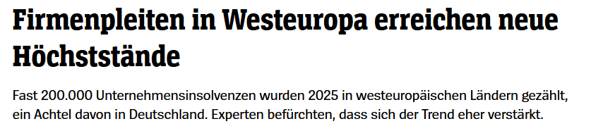
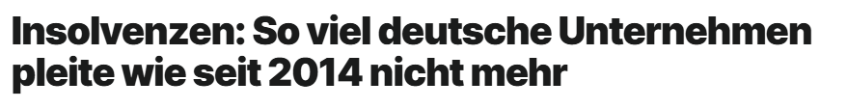
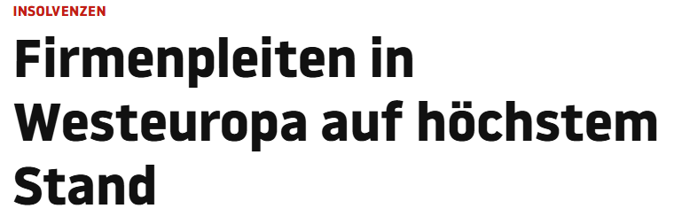
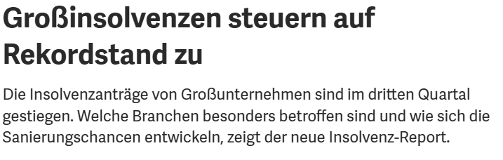

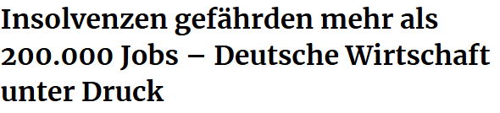
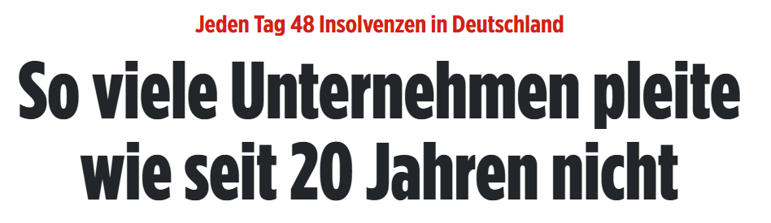
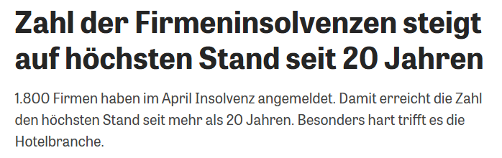
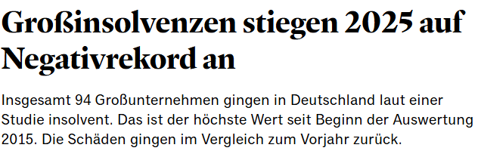
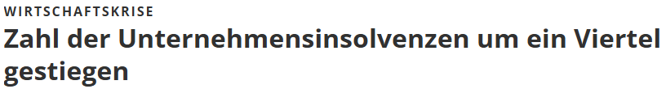
Einführung Status Quo

Slide 3
Einführung Status Quo
Ca. 23.900 Unternehmensinsolvenzen 2025 – höchster Stand seit über zehn Jahren
davon 481 Großinsolvenzen (Umsatz > 10 Mio. EUR) Verdreifachung seit 2021
im Jahresvergleich 2025 zu 2024 ein Anstieg von über 25 %
über 165.000 Industriearbeitsplätze binnen eines Jahres durch Insolvenzen verloren, ca. 285.000 betroffene Arbeitnehmer
Wirtschaftlicher Gesamtschaden: 57 Mrd. EUR, durchschn. über 2 Mio. EUR pro Fall

Slide 4
Einführung Status Quo
Branchenverteilung bei Großinsolvenzen 2025 (lt. Falkensteg):
Metallwarenhersteller 65 Fälle (= 13,5%)
Automobilzulieferer 59 Fälle (= 12,3%)
Elektrotechnik 53 Fälle (= 11,0 %)
Herz der deutschen Industrie!

Slide 5
Einführung Status Quo
Allianz Trade erwartet Anstieg der Insolvenzen in 2026 um 10 %; Großverfahren +10–20 %; Erwartung des weltweiten Höhepunkts an Unternehmensinsolvenzen erst 2027
IWH-Insolvenztrend März 2026:
Im Februar und März 2026 ungewöhnlich hohe Werte
Zuwachs zunehmend durch Insolvenzen kleinerer Unternehmen getrieben
Krise erfasst die gesamte Breite der Unternehmenslandschaft

Slide 6
Einführung Wie kommt es und wo geht es hin?
Zentrale These: Drei sich gegenseitig verstärkende Faktoren erschweren Sanierungen
explosive Krisenverläufe
hoher Zeitdruck in der Sanierung durch regulatorische Vorgaben gegenüber Finanzierern
fehlende Investoren
Ist unser rechtlicher Sanierungsrahmen dafür gewappnet?
Worauf es ankommt

Slide 7
A. I. Explosive Krisenverläufe Multiples Krisenumfeld
Normalisierung nach Pandemie
Corona-Hilfen haben viele Insolvenzen nur aufgeschoben
Strukturkrise:
kein konjunkturelles Phänomen, sondern struktureller Bruch
Krisenverläufe drastisch beschleunigt:
Liquiditätskrise in Wochen statt in Monaten

Slide 8

A. I. Explosive Krisenverläufe Multiples Krisenumfeld

Slide 9
A. II. Zeitdruck durch Bankenregulierung
Eigenkapitaldruck durch Backstop: Steigende Mindestdeckung für NPL (Art. 47c CRR) führt bei Unterdeckung zu Kapitalabzügen => Zeit in Sanierung kostet Eigenkapital, das dann nicht für Neugeschäft zur Verfügung steht
Output‑Floor/RWA‑Anstieg: Höhere RWA machen unter CRR III lange Workouts teurer, selbst bei ausreichenden Wertberichtigungen
IFRS 9‑Front‑Loading: Frühe Wertberichtigung drückt Ergebnis und Eigenkapital => wenig Spielraum für lange Turnarounds
Aufsicht (SREP) und Offenlegung begünstigen schnellen NPL‑Abbau statt langwieriger Sanierungen
=> Priorität für Verkauf/Verwertung; Sanierung nur noch selektiv bei gut besicherten, schnell kurierbaren Fällen
Notes:
CRR III = Capital Requirements Regulation, Inkrafttreten 01.01.2025
Teil des EU-Bankenpakets CRIII und CRD VI
Umsetzung der Basel IV Reform in EU-Recht als unmittelbar geltende Verordnung
Wesentliche Änderungen:
Einführung eines vereinheitlichten „Output Floors“ als Untergrenze des Eigenkapitalbedarfs
Vereinheitlichung der Berechnungsweise des Output Floors
Veränderung der Risikoeinschätzung

Slide 10
A. II. Zeitdruck durch Bankenregulierung
Konsequenzen:
Sanierungsfenster verkürzt
Prolongationen schwierig – Fresh Money (fast) ausgeschlossen
(noch wenig) Forderungsüberträge an Distressed-Debt-Investoren

Slide 11
A. III. Fehlende Investoren
2,1 Bio. USD verfügbare Finanzmittel global, aber extreme Selektivität bei Distressed-Assets in Deutschland
Distressed M&A erschwert:
Zeitdruck, eingeschränkte Due Diligence, Informationsdefizite;
Anfechtungsrisiken;
Mittelstand: Abhängigkeit von Gründerpersönlichkeit, heterogene Bankstrukturen, geringe Transparenz;
Bewertungsdifferenzen zwischen Käufern und Verkäufern als häufigster Deal-Killer

Slide 12

A. Ergebnis

Slide 13
B. Gesetzliche Sanierungsrahmen I. Grundlagen
Deutscher und europäischer Gesetzgeber fördert frühen Einstieg in förmliche Sanierung:
Insolvenzordnung (1971/1994/1999)
Insolvenzplan
Eigenverwaltung
ESUG-Reform der InsO (2012)
Stärkung Eigenverwaltung, Insolvenzplan und Gläubigermitbestimmung (u. a.)
aber SanInsFoG (2021)

Slide 14
B. Gesetzliche Sanierungsrahmen I. Grundlagen
förmliche Sanierung (ff.):
StaRUG (2021)
außerinsolvenzliche/finanzielle Restrukturierung
Grundlage ist die Richtlinie (EU) 2019/1023 über präventive Restrukturierungsrahmen…
außerinsolvenzlicher Restrukturierungsrahmen zur schuldnergesteuerten Sanierung bei drohender Zahlungsunfähigkeit

Slide 15
B. Gesetzliche Sanierungsrahmen II. InsO – Eigenverwaltung - SanInsFoG
Stärkung der Eigenverwaltung durch das SanInsFoG (2021) teilweise wieder zurückgedreht
6-Monats-Finanzplan, Durchführungskonzept, Verhandlungsstand mit Gläubigern
Vorbereitungsdauer: mind. 4 eher 6 – 12 Wochen
Kostentreiber
Kostenvergleich mit Regelverfahren unseriös
gleichwohl in 2025 Höchststand der Verfahren, d. h. etabliertes Sanierungstool

Slide 16
B. Gesetzliche Sanierungsrahmen II. InsO - Rechtstatsachen
Sinkende Rettungsquote im Insolvenzverfahren:
50 % (H1/2021) → ca. 33 % (H1/2025) => zwei von drei Unternehmen werden abgewickelt
Gescheiterte Investorenprozesse: Lilium, Volocopter, Starcar, Gerry Weber, Esprit, Weltbild…
Positivbeispiel: Titus
Eigenverwaltung, 17 von 23 Shops weitergeführt,
100 von 130 Arbeitsplätzen erhalten;
Gründerfamilie als Ankerinvestor (Ausnahme, nicht Regel)
Erfolgsquote Eigenverwaltung: ca. 85 % nur 15 % Zerschlagung

Slide 17
B. Gesetzliche Sanierungsrahmen II. InsO - Rechtstatsachen
Zunehmende Mehrfachinsolvenzen:
Karstadt/Galeria/Kaufhof (2009/2020/2022/2024/2026?)
Gerry Weber (2019/2023)
Bayrak ehem. Rüster (2020/2022/2024/2026)
Kleinstunternehmen (bis 10 Beschäftigte):
81 % aller Insolvenzen (ca. 19.500 Fälle)
kein Zugang zu Investoren oder professionellen Sanierungsinstrumenten
aber ggf. Fortführung durch bisherigen Unternehmer

Slide 18
B. Gesetzliche Sanierungsrahmen III. StaRUG - Rechtstatsachen
Das StaRUG ist in der Restrukturierungspraxis angekommen:

Slide 19
B. Gesetzliche Sanierungsrahmen III. StaRUG - Rechtstatsachen
Gerichtskosten gering (250–1.500 EUR), aber hohe Kosten für Berater und Restrukturierungsbeauftragten (schnell sechsstellig, Großfälle auch achtstellig: BayWa ca. 30 Mio. EUR, d. h. 50% des neuen Geldes!)
Steigende Anzahl der Verfahrensaufhebungen (Gruppenbildung, Gleichbehandlung, absolute Priorität, verspätete Anzeigen)
Uneinheitliche Rechtsprechung der 24 Restrukturierungsgerichte
Primär Instrument für gehobenen Mittelstand Unternehmen – mit Ausreißern

Slide 20
B. Gesetzliche Sanierungsrahmen III. StaRUG - Rechtsfragen
Zustimmung Anteilshalter zur Verfahrenseinleitung
OLG Stuttgart vs. AG Hamburg
Ermittlung der drohenden Zahlungsunfähigkeit und der nächstbesten Alternative
Ausschluss Bezugsrecht
insbes. wenn ein Anteilsinhaber übernimmt (VARTA, Leoni)
Darlegungslast und Informationsrechte der Minderheit/Effektivität des Rechtsschutzes
Doppel-StaRUG
§ 33 Abs. 2 Satz 1 Nr. 4 StaRUG: Mind. 3 Jahre
Branicks (2024/2026)?

Slide 21
C. Worauf es ankommt
Frühzeitige Krisenidentifikation:
hohe Flexibilität bei nur drohender Zahlungsunfähigkeit;
Krisenfrüherkennung und Krisenmanagement nach § 1 StaRUG
IDW ES 16 als Rahmen (Entwurfsstand: 08.09.2025)
Richtige Instrumentenwahl:
StaRUG: finanzielle Restrukturierung bei Zahlungsfähigkeit; diskret, flexibel; Gesamtdauer 2–6 Monate (gerichtliches Verfahren 4 – 8 Wochen)
Eigenverwaltung (ggf. Schutzschirm): Insolvenzgeld, Vertragsbeendigung; gut vorbereitet in 6 – 9 Monaten abschließbar

Slide 22
C. Worauf es ankommt
Sechs Erfolgsfaktoren in der Restrukturierung:
Harte/ehrliche Analyse
Konzentration auf Kerngeschäft/Tragfähiges Geschäftsmodell
Sicherung der Lieferketten
Kompetente Geschäftsführung / CRO
Gute Berater
Professionelle Kommunikation (Mitarbeiter, Kunden, Lieferanten, Finanzierer)

Slide 23

C. Worauf es ankommt

Slide 24
Vielen Dank!

Slide 25
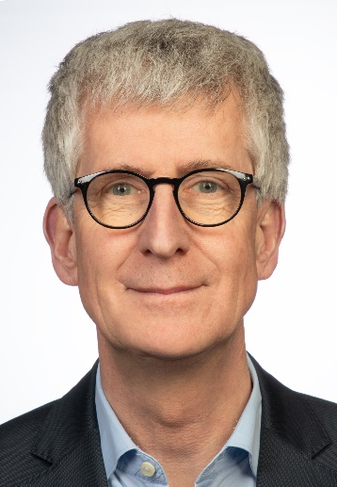


Ansprechpartner
Dr. Stefan Proske
Rechtsanwalt, Partner
Kurfürstendamm 32
10719 Berlin
Tel.: +49 30 - 88 00 97 -15
Fax: +49 30 - 88 00 97 -99
E-Mail: s.proske@heuking.de
Dr. Stefan Proske ist seit 1998 Rechtsanwalt und seit 2012 Partner bei HEUKING KÜHN LÜER WOJTEK. Vorher war er in verschiedenen Insolvenzverwaltersozietäten zunächst in der Insolvenzverwaltung und später in der insolvenznahen Beratung tätig.
Dr. Proske ist heute umfassend beratend und forensisch in allen Bereichen von Krise/Sanierung/Insolvenz tätig. Den Schwerpunkt seiner Praxis bildet die Beratung und Vertretung von Gläubigern, insbes. Kreditinstituten in der Krise ihres Kreditnehmers. Dabei setzt Dr. Proske mit seinem Team auch Ansprüche (etwa Absonderungsrechte in der Insolvenz des Kreditnehmers) durch und wehrt Ansprüche (etwa von Insolvenzverwaltern aus Anfechtung) ab.
Neben der Fallbearbeitung veröffentlicht Dr. Proske regelmäßig zu verschiedenen insolvenzrechtlichen Themen und ist als Dozent für verschiedene Organisationen und im Rahmen von Mandantenseminaren aktiv.

Slide 26
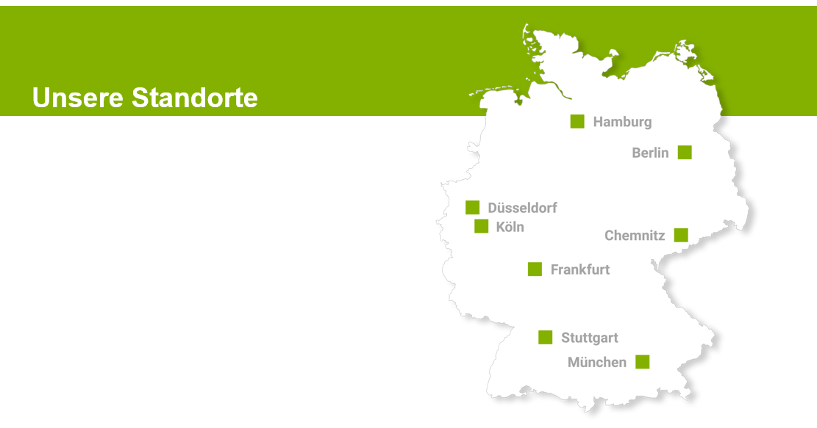
Unsere Standorte

Slide 27
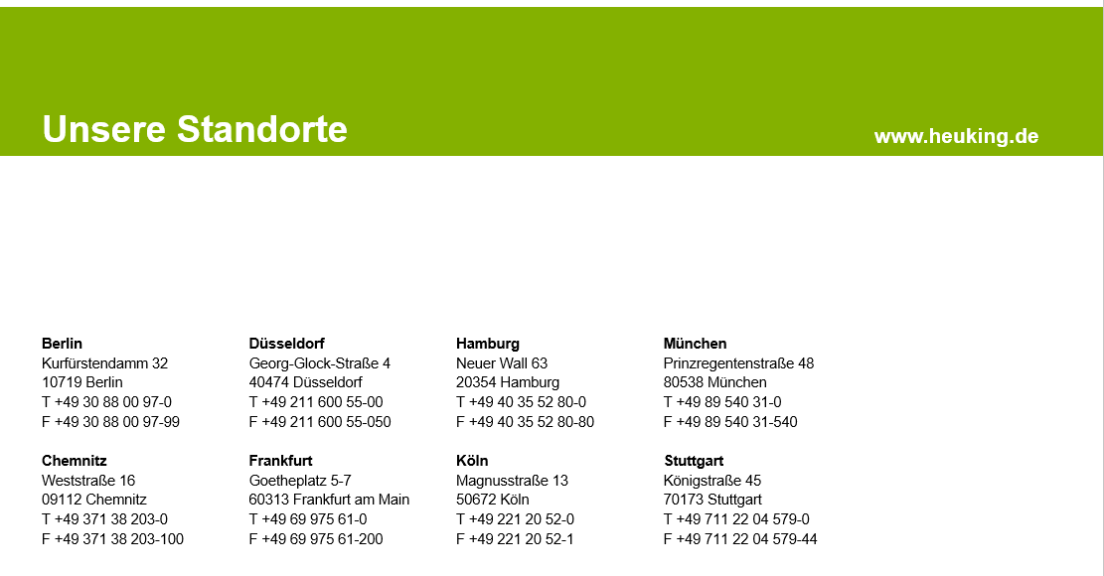
Unsere Standorte
Berlin
Kurfürstendamm 32
10719 Berlin
T +49 30 88 00 97-0
F +49 30 88 00 97-99
Düsseldorf
Georg-Glock-Straße 4
40474 Düsseldorf
T +49 211 600 55-00
F +49 211 600 55-050
Hamburg
Neuer Wall 63
20354 Hamburg
T +49 40 35 52 80-0
F +49 40 35 52 80-80
München
Prinzregentenstraße 48
80538 München
T +49 89 540 31-0
F +49 89 540 31-540
Chemnitz
Weststraße 16
09112 Chemnitz
T +49 371 38 203-0
F +49 371 38 203-100
Frankfurt
Goetheplatz 5-7
60313 Frankfurt am Main
T +49 69 975 61-0
F +49 69 975 61-200
Köln
Magnusstraße 13
50672 Köln
T +49 221 20 52-0
F +49 221 20 52-1
Stuttgart
Augustenstraße 1
70178 Stuttgart
T +49 711 22 04 579-0
F +49 711 22 04 579-44

